Slide 1
PERANCANGAN SISTEM PERENCANAAN JUMLAH PRODUKSI ROTI MENGGUNAKAN METODE FUZZY MAMDANI Murni Marbun1, Hengki Tamando Sihotang2, Normi Verawati Marbun3 2Teknik Informatika STMIK Pelita Nusantara Medan, Jl. Iskandar Muda No.1, Medan,20154, Indonesia dimpleflorence@yahoo.co.id, hengki_tamando@yahoo.com , marboent@gmail.com Jurnal Mantik Penusa Volume 20 No 1 Desember 2016 ISSN 2088-3943

Slide 2
Dalam jurnal ini dibahas perencanaan jumlah produksi roti di Judens Bakery. Data yang diambil untuk digunakan dalam rancangan ini adalah data-data per bulan dari jumlah permintaan, persediaan, dan produksi roti selama rentang waktu satu tahun terakhir (juli 2015 - juni 2016).
2015-2016 | Jumlah Produksi | Jumlah Permintaan | JumlahPe rsediaan
Juli (2015) | 8868 kotak | 8678 kotak | 190 kotak
Agustus(2015) | 8150 kotak | 7965 kotak | 150 kotak
September(2015) | 10110 kotak | 9800 kotak | 310 kotak
Oktober (2015) | 9750 kotak | 9500 kotak | 250 kotak
November (2015) | 9150 kotak | 8960 kotak | 190 kotak
Desember (2015) | 12350 kotak | 11090 kotak | 1260 kotak
Januari (2016) | 11500 kotak | 10500 kotak | 1000 kotak
Februari (2016) | 9075 kotak | 8700 kotak | 375 kotak
Maret (2016) | 10240 kotak | 9700 kotak | 540 kotak
April (2016) | 9000 kotak | 8750 kotak | 250 kotak
Mei (2016) | 10000 kotak | 9750 kotak | 350 kotak
Juni (2016) | 10020 kotak | 9570 kotak | 450 kotak

Slide 3
Rule Evaluation
Variabel input : Permintaan, Persediaan.
Variabel output : Produksi Barang.
Untuk dua masukan, satu sistem keluaran aturan tersebut dapat ditulis dalam bentuk matriks.
Permintaan
 | Turun | Naik
Banyak | Berkurang | Bertambah
Sedikit | Berkurang | Bertambah
Persediaan

Slide 4
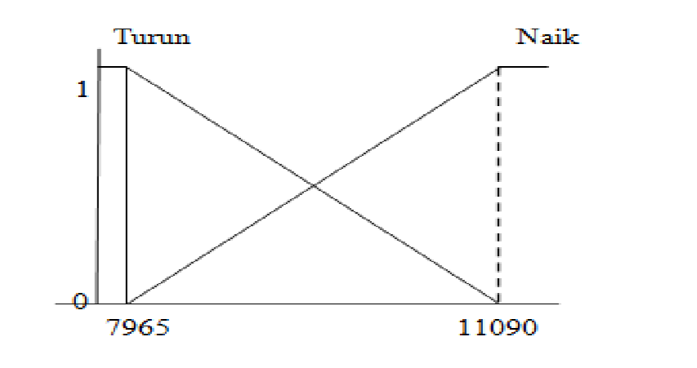
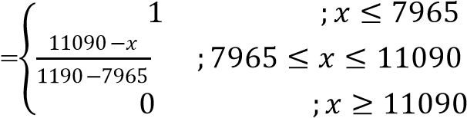
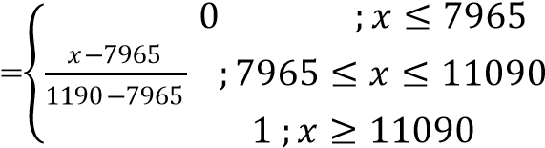


Variabel linguistik: Permintaan, Persediaan, Produksi barang
Permintaan : {TURUN, NAIK}
Fungsi keanggotaan variabel (x) permintaan
µpmtTurun[$χ$]
µpmtNaik[$χ$]

Slide 5
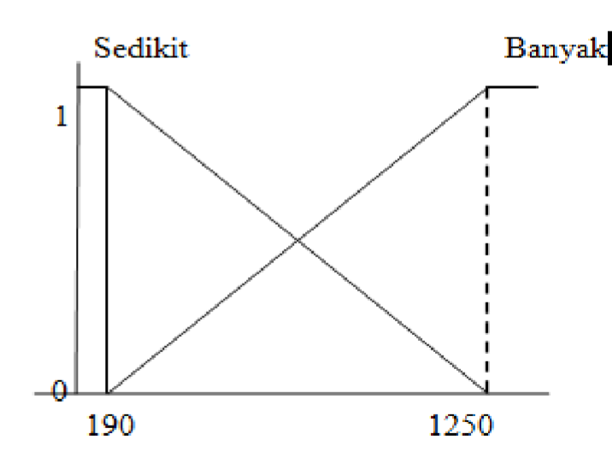
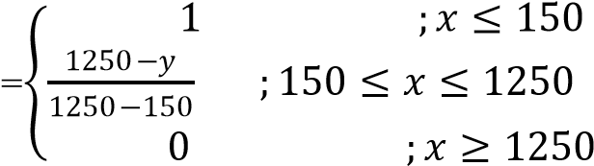
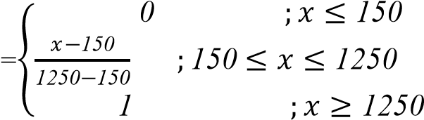








Persediaan : {SEDIKIT, BANYAK}
Fungsi keanggotaan variabel (y) persediaan
µpsdSedikit[$γ$]
150
; $γ$
; $γ$
$$γ≤$$
µpsdBanyak[$γ$]
$$≤γ≤$$
; $γ$
; $γ$

Slide 6
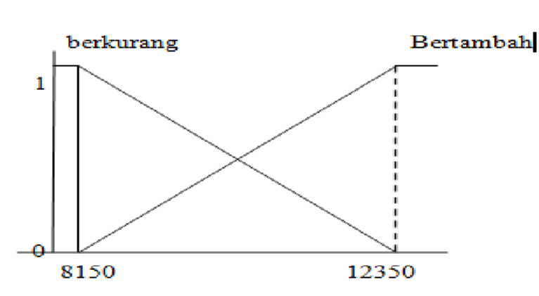
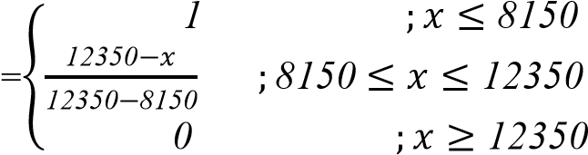
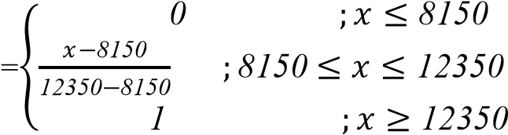








Produksi barang: {BERKURANG, BERTAMBAH}
Fungsi keanggotaan variabel (z) produksi barang
µprodBrgBERKURANG[$z$]
; $z$
; $z$
$$≤z≤$$
µproBrgBERTAMBAH[$z$]
$$≤z≤$$
; $z$
; $z$

Slide 7




Ditanya: berapa jumlah produksi jika permintaan sebanyak 8678 kotak dan persediaan sebanyak 190 kotak?
Penyelesaian:
Fuzzifikasi
µpmtTurun [8678] =
µpmtNaik [8678] =
µpsdSedikit [190] =
µpsdBanyak [190] =

Slide 8
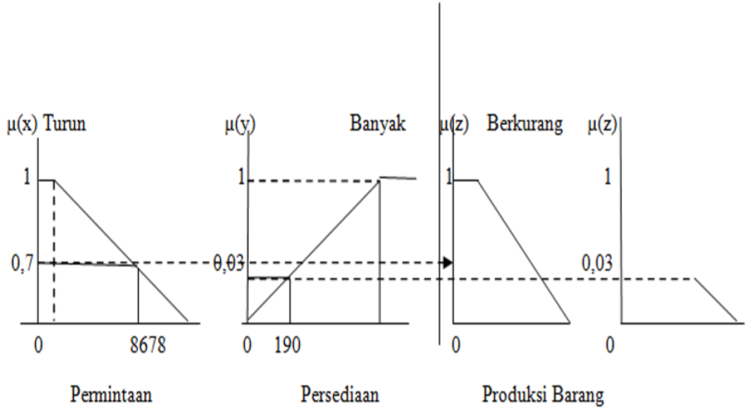
Operasi logika fuzzy dan 3. Implikasi Kaidah fuzzy (Rule) 1:
Operasi logika → min(0.7, 0.03) = 0.03
Implikasi → fungsi min

Slide 9

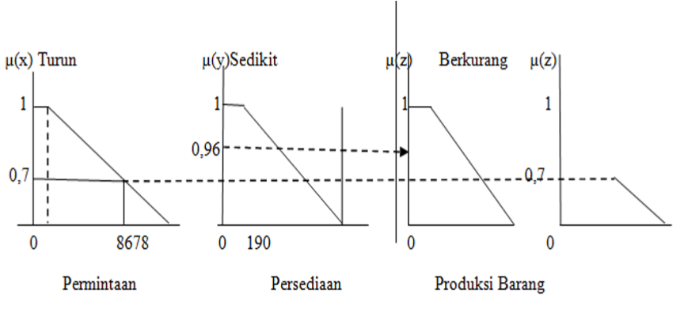
Kaidah fuzzy (Rule) 2:
Operasi logika → min(0.7, 0.96) = 0.7
Implikasi → fungsi min
[

Slide 10
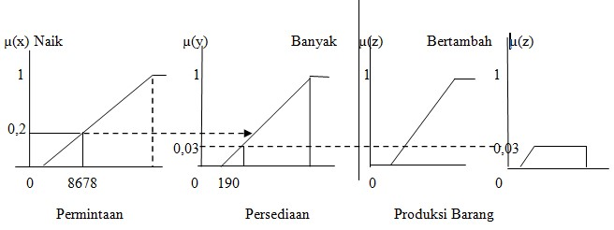
Kaidah fuzzy (Rule) 3:
Operasi logika → min(0.2, 0.03) = 0.03
Implikasi → fungsi min

Slide 11
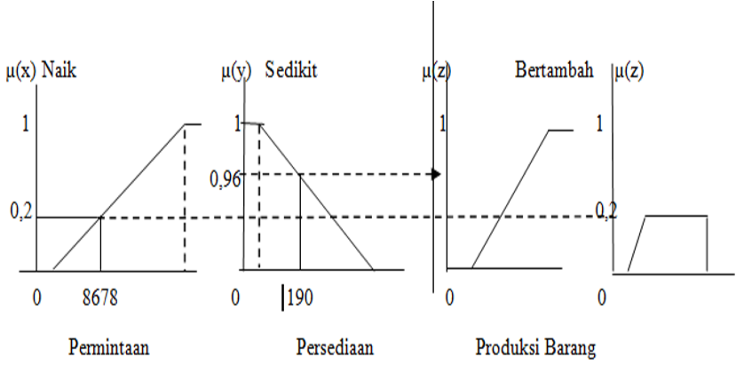
Kaidah fuzzy (Rule) 4:
Operasi logika → min(0.2, 0.96) = 0.2
Implikasi → fungsi min

Slide 12
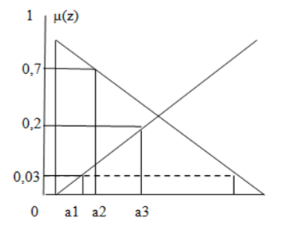
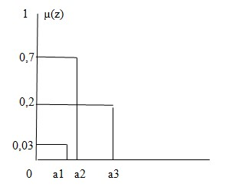
Agregasi → fungsi max
.
Daerah Hasil Komposisi

Slide 13
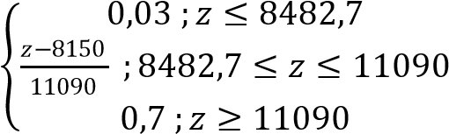
Pada gambar tersebut daerah hasil dibagi menjadi 3 bagian yaitu A1, A2, A3. selanjutnya mencari nilai A1 dan A2.
(a1 – 8150)/4200 = 0,03 a1 = 8482,7
(a2 – 8150)/4200 = 0,7 a2 = 11090
Dari hasil tersebut dapat diperoleh, fungsi keanggotaan untuk hasil komposisi ini adalah:
Produksi Barang
.
µ(z) =

Slide 14
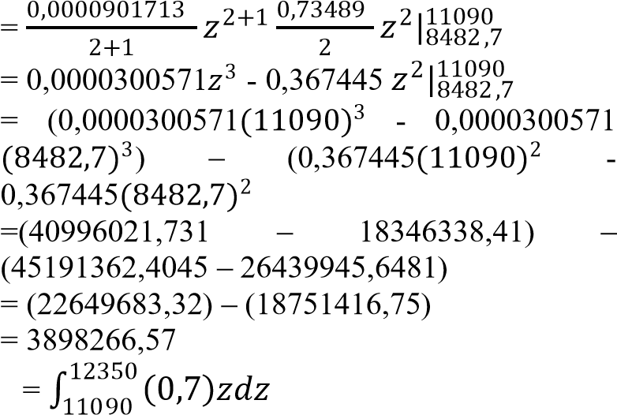
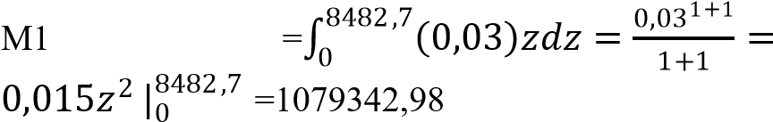


Defuzzifikasi
Metode yang digunakan : centroid
Momen
M2 =
M3
= 0,35𝑧²|1235011090
= 0,35(12350)² − 0,35 (11090)²
= 53382875 – 43045835
= 10337040
) dz

Slide 15
luas setiap daerah :
A1 = 8482,7 * 0,03 = 254,421
A2 = (0,03 + 0,7) * (11090 – 8482,7)/2 = (0,73) * (2607,3/2)
= 951,6645
A3 = (12350 – 11090) * 0,7 = 881,3
Maka titik pusat dapat diperoleh sebagai berikut :
Z =
Jadi, rencana produksi roti untuk bulan juli adalah 7337 kotak

Slide 16
Sistem Pendukung Keputusan Menentukan Matakuliah Pilihan pada Kurikulum Berbasis KKNI Menggunakan Metode Fuzzy Sugeno Muhammad Dedi Irawan Dosen Teknik Informatika, Universitas Asahan Jl. Jend. Ahmad Yani, Kisaran, Universitas Asahan temansejati.dedi@gmail.com Jurnal Media Infotama Vol. 13 No. 1, Februari 2017

Slide 17
A. Penentuan Input dan Output
Untuk menentukan input dan output dapat diperoleh dari semesta pembicaraan.
1) Menentukan Semesta Pembicaraan
2) Menentukan Input
Input diperoleh dari kurikulum berbasis KKNI di Program Studi Teknik Informatika. Matakuliah yang dijadikan sebagai input adalah matakuliah dari semester 1 sampai dengan 5
Variabel | Notasi | Semesta Pembicaraan | Keterangan
Kurikulum | K | [ 0–100] | Jumlah Matakuliah
Variabel | Notasi | Semesta Pembicaraan | Keterangan
Algoritma & Pemrog. Terstuktur | A | [ 0–100 ] | Jumlah Nilai
Struktur Data & Algoritma | D | [ 0–100 ] | Jumlah Nilai
Sistem Operasi | S | [ 0–100 ] | Jumlah Nilai
Kriftografi & Keamanan Informasi | K | [ 0–100 ] | Jumlah Nilai

Slide 18
3) Penentuan Output
Variabel | Notasi | Semesta Pembicaraan | Keterangan
Sistem Cerdas | SC | [ 0–100] | Jumlah nilai
Jaringan | J | [ 0–100] | Jumlah nilai
Multimedia | M | [ 0–100] | Jumlah nilai

Slide 19
B. Pembentukan Logika Fuzzy Sugeno
1) Fuzzyfikasi
proses memetakan nilai ke dalam himpunan fuzzy dan menentukan derajat keanggotaannya.
Variabel |  | Himpunan Input Fuzzy |  | Domain
Nama | Notasi | Nama | Notasi
Algoritma & Pemrog. Terstuktur | A | Cukup | C | [40 – 70]
 |  | Baik | B | [55 – 85 ]
 |  | Sangat Baik | S | [ 70 – 100]
Struktur Data & Algoritma | D | Cukup | C | [40 – 70]
 |  | Baik | B | [55 – 85 ]
 |  | Sangat Baik | S | [ 70 – 100]
Sistem Operasi | S | Cukup | C | [40 – 70]
 |  | Baik | B | [55 – 85 ]
 |  | Sangat Baik | S | [ 70 – 100]
Kriftografi & Keamanan Informasi | K | Cukup | C | [40 – 70]
 |  | Baik | B | [55 – 85 ]
 |  | Sangat Baik | S | [ 70 – 100]
Grafika Komputer | G | Cukup | C | [40 – 70]
 |  | Baik | B | [55 – 85 ]
 |  | Sangat Baik | S | [ 70 – 100]

Slide 20
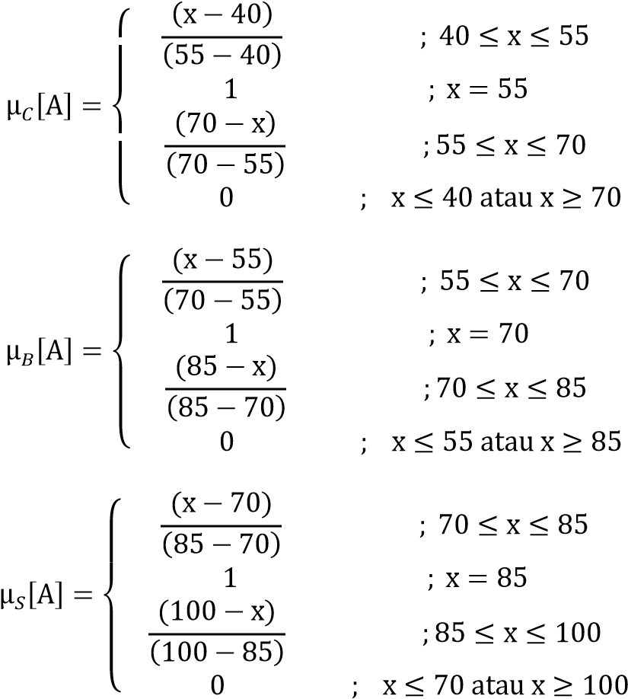
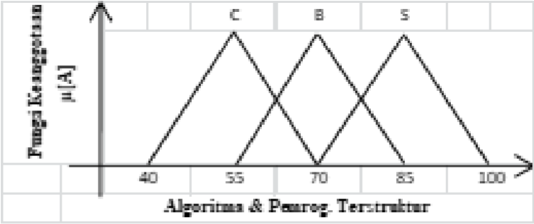
Fungsi Derajat Keanggotaan (µ) Variabel Input Algoritma & Pemrog. Terstuktur

Slide 21
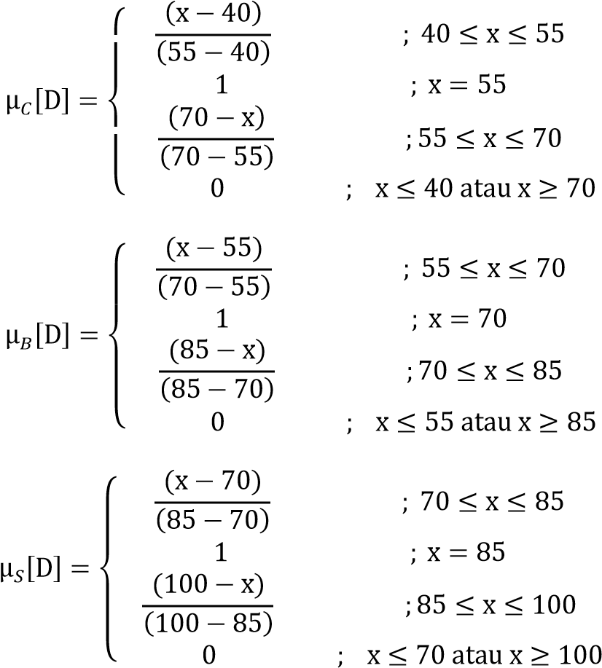
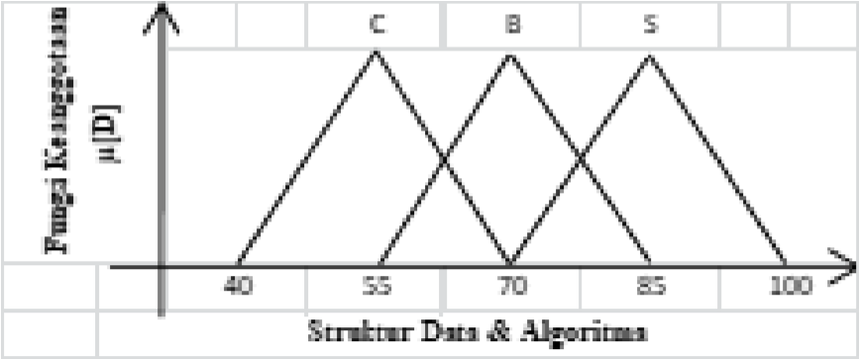
Fungsi Derajat Keanggotaan (µ) Variabel Input Struktur Data & Algoritma

Slide 22
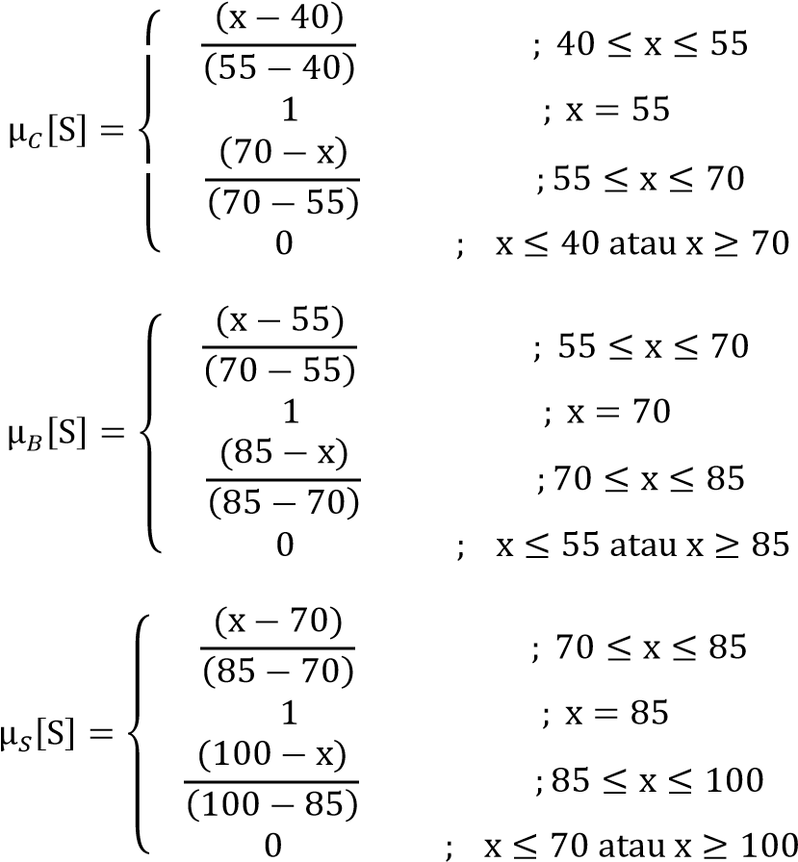
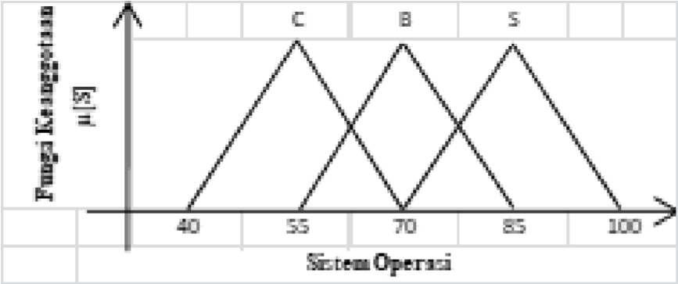
Fungsi Derajat Keanggotaan (µ) Variabel Input Sistem Operasi

Slide 23
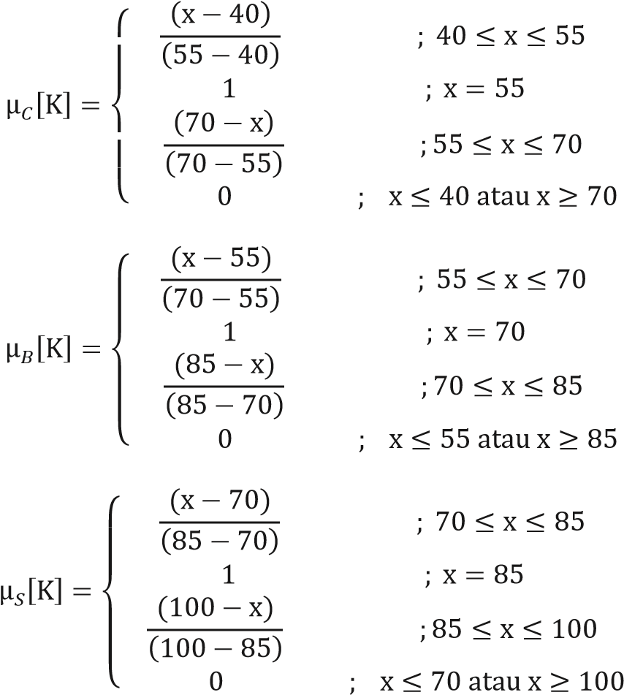

Fungsi Derajat Keanggotaan (µ) Variabel Input Kriftografi dan Keamanan Informasi

Slide 24
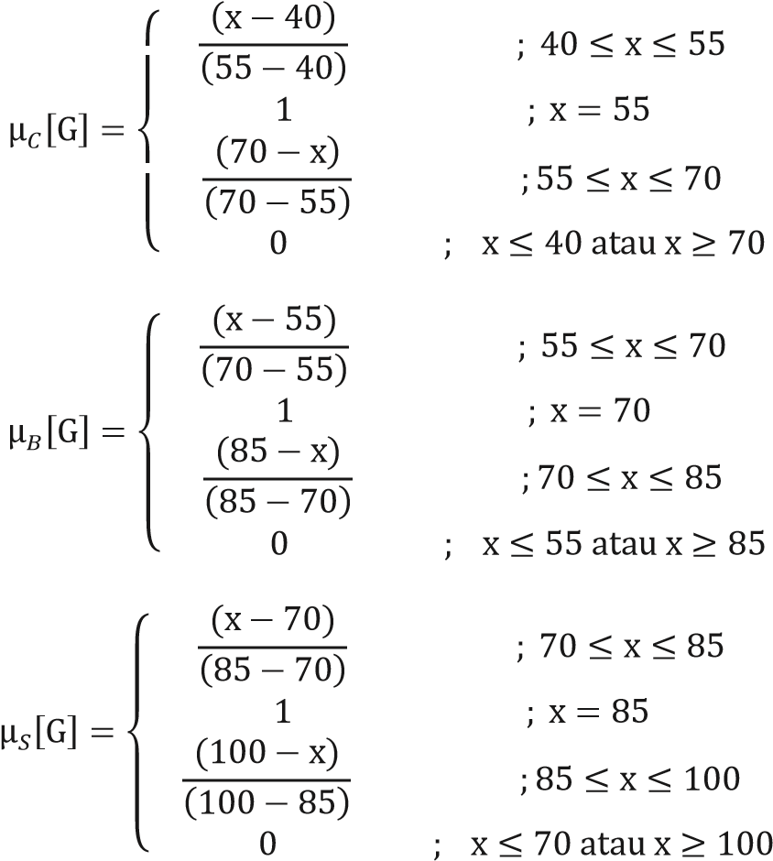

Fungsi Derajat Keanggotaan (µ) Variabel Input Grafika Komputer

Slide 25
Output Fuzzy
Variabel |  | Himpunan Input Fuzzy | Domain
Nama | Notasi | Nama | Konstanta
Sistem Cerdas | SC | Cukup | 0
 |  | Baik | 0.5
 |  | Sangat Baik | 1
Jaringan | J | Cukup | 0
 |  | Baik | 0.5
 |  | Sangat Baik | 1
Multimedia | M | Cukup | 0
 |  | Baik | 0.5
 |  | Sangat Baik | 1

Slide 26
Fungsi Derajat Keanggotaan (µ) Variabel Output Sistem Cerdas
Fungsi Derajat Keanggotaan (µ) Variabel Output Jaringan
Fungsi Derajat Keanggotaan (µ) Variabel Output Multimedia
S
angat Baik
Fungsi Keanggotaan
B
aik
µ[SC]
C
ukup
Sistem Cerdas
S
angat Baik
Fungsi Keanggotaan
B
aik
µ[J
]
C
ukup
Jaringan
S
angat Baik
Fungsi Keanggotaan
B
aik
µ[
M
]
C
ukup
Multimedia

Slide 27
2) Pembentukan Rules
Rules berupa pernyataan kualitatif yang ditulis dalam bentuk IF-THEN, sehingga mudah dimengerti. Rules pada Fuzzy Inference System (FIS) dalam memanajeman bandwidth internet didasari pada jumlah inputan dan jumlah himpunan fuzzy. Rules yang terbentuk adalah 81 rule.
3) Penentuan Mesin Inferensi
Penentuan mesin inferesi yang digunakan adalah funggsi MIN (nilai terendah) dari rule-rule yang diperoleh.
4) Defuzzifikasi
Defuzzifikasi yang digunakan adalah metode weighted avarege ( nilai rata-rata )

